Slide 1
CHAPITRE HISTOIRE 1
Civils et militaires dans la Première Guerre mondiale
PAGE DE GAUCHE DU CAHIER
COLLER FICHE OBJECTIFS

Slide 2
CHAPITRE HISTOIRE 1
Civils et militaires dans la Première Guerre mondiale

Slide 3
Acteurs
ntente
Triple E.................
- France
- Royaume-Uni
- Empire de Russie
- Serbie, Macédoine, Belgique
- Italie (1915), Portugal, Roumanie, Grèce

Slide 4
Acteurs
lliance
Triple A.................
- Empire allemand
- Empire austro-hongrois
- Italie (avant 1915)
- Empire ottoman, Bulgarie

Slide 5
Causes
Rivalités politiques, économiques, commerciales, coloniales, maritimes entre les puissances européennes (ex : Alsace-Lorraine entre la France et l'Allemagne).

Slide 6
Forces en 1914
Triple Entente
- Royaume-Uni : 31 cuirassiers
- France : 7 cuirassiers
- Russie : 4 cuirassiers
- Environ 11 millions de soldats

Slide 7
Forces en 1914
Triple Alliance
- Allemagne : 20 cuirassiers
- Autriche / Hongrie : 4 cuirassiers
- Environ 9 millions de soldats

Slide 8
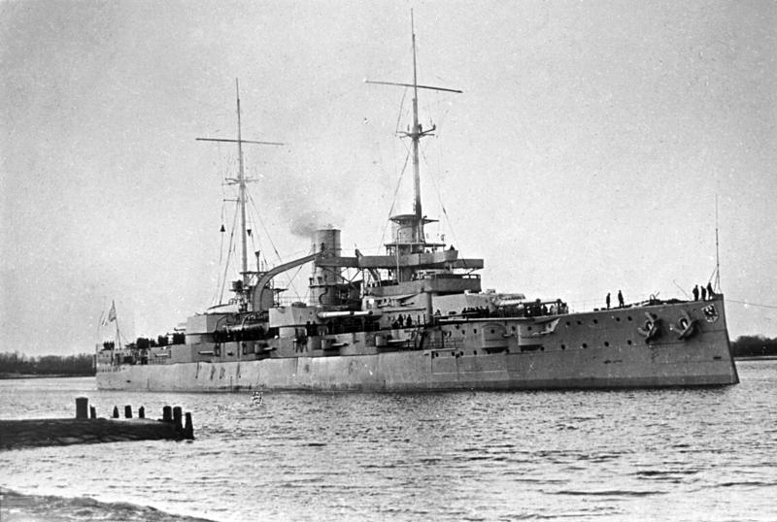
Cuirassier allemand SMS Rheinland construit en 1907

Slide 9
Stratégie militaire
Triple Entente
Triple Alliance
Plan XVII (France)
Plan Schlieffen (Allemagne)

Slide 10
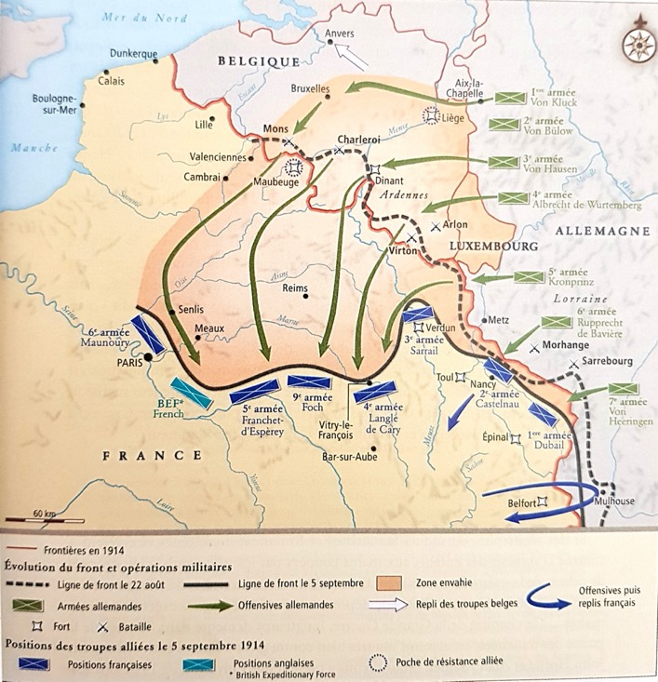
La guerre du
2 août au
5 septembre 1914
- Le plan Schlieffen
- Le plan XVII

Slide 11
Contexte
Pays des Balkans :
Roumanie, Bulgarie, Serbie, Grèce, Monténégro, Empire Ottoman + Albanie.
Enjeux de la région :
Enjeux territoriaux et nationalistes. Régions d'influence pour les puissances européennes.

Slide 12
Contexte des Balkans
1ère guerre balkanique – dates :
1912-1913
Acteurs :
Serbie, Bulgarie, Monténégro,
Grèce contre l'Empire ottoman qui perd ses territoires européens.

Slide 13
Contexte des Balkans
2e guerre balkanique – date :
Juin 1913
Acteurs :
Serbie, Roumanie, Grèce et
l'Empire ottoman contre la Bulgarie qui perd la Macédoine. La Serbie devient la 1ère puissance régionale.

Slide 14
Élément déclencheur
28 juin 1914 : Attentat de Sarajevo où l'Archiduc héritier du trône d'Autriche-Hongrie François Ferdinand est assassiné par un nationaliste serbe opposé à l'occupation autrichienne de certains territoires.

Slide 15
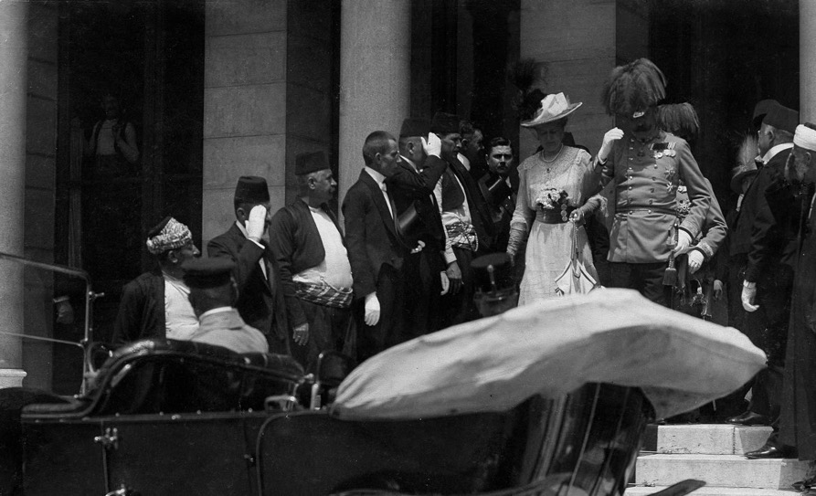
Photographie de François Ferdinand et de son épouse Sophie à Sarajevo le 28 juin 1914 quelques instants avant l'attentat.
Source : Ullstein Bild / Gettyimages, Magazine Géo, 28 juin 2017.

Slide 16
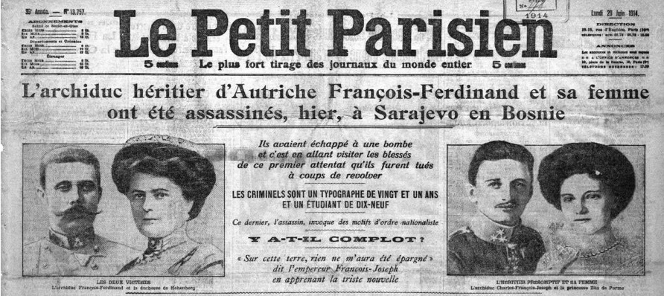
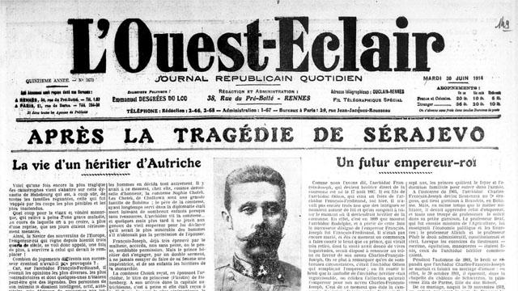
Quelques unes de journaux entre le 28 et le 30 juin 1914

Slide 17
Je situe dans le temps
Attentat de
Sarajevo
1914
1915
1916
1917
1918
1919

Slide 18
Le jeu des alliances et la marche vers la guerre
28 juillet 1914 :
L'Autriche-Hongrie contre la Serbie.
30 juillet 1914 :
La Russie contre l'Autriche-Hongrie
1er août 1914 :
L'Allemagne contre la Russie. Mobilisation en France.

Slide 19
Le jeu des alliances et la marche vers la guerre
3 août 1914 :
L'Allemagne contre la France. Elle envahit la Belgique sans tenir compte de sa neutralité (plan Schlieffen).
4 août 1914 :
Le Royaume-Uni contre l'Allemagne.

Slide 20
Je situe dans le temps
Début de la
guerre
Attentat de
Sarajevo
1914
1915
1916
1917
1918
1919

Slide 21
Coller :
- 1. Tableau sur la vidéo
- 2. Frise chronologique (page entière)

Slide 22
Au début du XXe siècle, les rivalités entre les différentes puissances européennes sont nombreuses.
L'Entente (France, Royaume-Uni, Russie) et l'Alliance (Autriche-Hongrie, Allemagne et Italie) se font face et forment des alliances défensives. À la suite de l'assassinat de l'héritier de l'Empire austro-hongrois à Sarajevo le 28 juin 1914, les crises diplomatiques traversées depuis 1870 se transforment en crise majeure pour l'Europe.

Slide 23
Comment ce conflit, d'abord européen, puis mondial, s'affirme-t-il rapidement comme une guerre totale ?

Slide 24
Définitions
Alliance défensive : Alliance qui fonctionne en cas d'attaque ennemie. Si un pays est attaqué, les alliés entrent en guerre à ses côtés.
Guerre totale : Conflit armé mobilisant toutes les ressources de l'État et toutes les catégories de la population, au front comme à l'arrière.
Arrière : Terme désignant les populations qui ne prennent pas part aux opérations militaires mais qui sont soumises à l’effort de guerre.

Slide 25

I. Combattre au front
A. Une guerre de mouvement et une guerre de position
Compétence
Analyser et comprendre un document
Présenter et analyser une carte historique

Slide 26
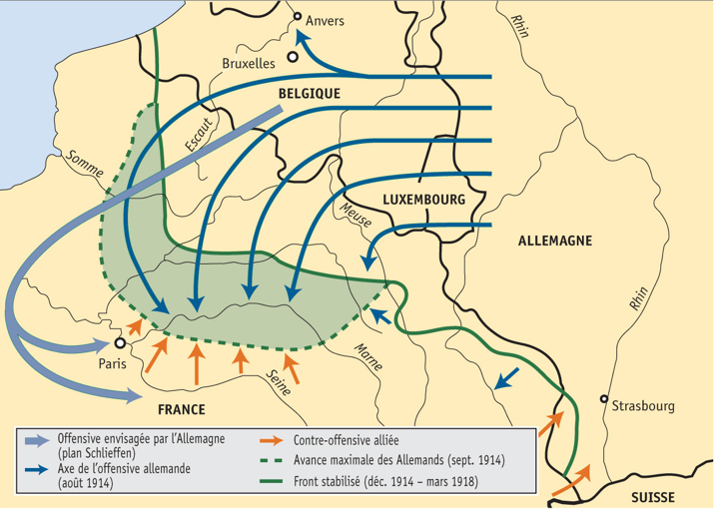
Carte du front occidental entre août 1914 et mars 1918

Slide 27
une carte historique
Nature | Le document est
Titre | intitulée
Espace représenté
Date 1 et contexte
Date 2 et contexte
« le front occidental lors de
la Première Guerre mondiale (août 1914-mars 1918) »
La ligne de front en Europe autour du Nord de la France, de la Belgique et de l'Ouest de l'Allemagne.
Aout 1914 : Début de la 1ère GM par la guerre de mouvements.
Mars 1918 : Fin de la guerre de positions avec l'armistice signée entre la Russie et l'Allemagne.

Slide 28
Je situe dans le temps
Début de la
guerre
Attentat de
Sarajevo
1914
1915
1916
1917
1918
1919
Guerre de mouvements

Slide 29
Carte du front occidental entre août 1914 et mars 1918

Slide 30
Quand l'Allemagne lance-t-elle son offensive ?
En août 1914
Quel plan suit-elle ? Que prévoit-il ?
Le plan Schlieffen qui prévoit d'attaquer la France en traversant la Belgique neutre puis de contourner Paris par l'Ouest et le Sud pour encercler les armées françaises.

Slide 31
L'Allemagne suit-elle fidèlement ce plan ? Pourquoi ?
Non, les troupes contournent Paris par le Nord car certaines troupes sont indisponibles (front Est).
Autour de quelle rivière se cristallisent les affrontements ?
Autour de la Marne où s'affrontent 750 000 Allemands et 1 million de Français et d'Anglais, dont certains sont amenés avec des taxis réquisitionnés en urgence.

Slide 32
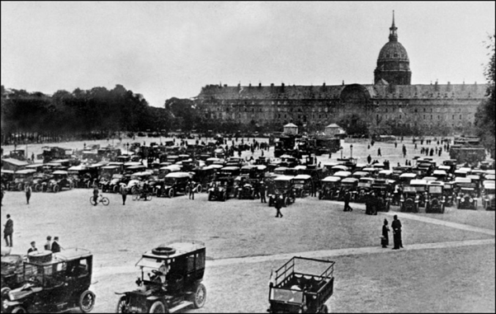
Mobilisation des taxis
de Paris
Septembre 1914
Dès septembre 1914, le gouvernement prévoit de réquisitionner des taxis pour évacuer de Paris les archives du ministère de la Guerre en cas de menace allemande et, à cet effet, constitue une réserve permanente de véhicules. Mais c’est par un usage inattendu que les taxis parisiens deviennent les taxis de la Marne : avec l’avancée allemande de début septembre, Joffre décide, le 6 septembre, de contre-attaquer et d’envoyer des troupes en renfort sur le front de l’Ourcq. Les trains ne pouvant suffire à leur transport, le général Gallieni, alors gouverneur militaire de Paris, réquisitionne le jour même 630 taxis. Partis de l’esplanade des Invalides, ils achemineront, à une vitesse moyenne de 25 km/h, plus de 3 000 soldats des 103e et 104e R.I. jusqu’à Silly-le-Long et Nanteuil-le-Haudouin, à une centaine de kilomètres de Paris.

Slide 33
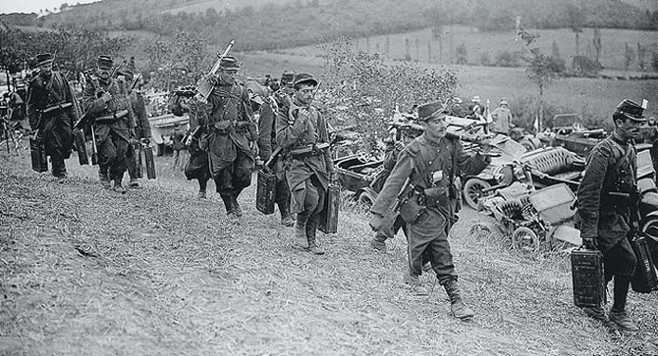
Arrivée des soldats par taxis avant la bataille de la Marne
Septembre 1914

Slide 34
Je situe dans le temps
Bataille de la
Marne
Début de la
guerre
Attentat de
Sarajevo
1914
1915
1916
1917
1918
1919
Guerre de mouvement

Slide 35
Les troupes allemandes prennent-elles Paris ?
Non, les troupes sont repoussées et reculent avant d'entamer une « course à la mer » jusqu'en novembre 1914.
Après décembre 1914, la guerre de mouvement perdure-t-elle ?

Slide 36
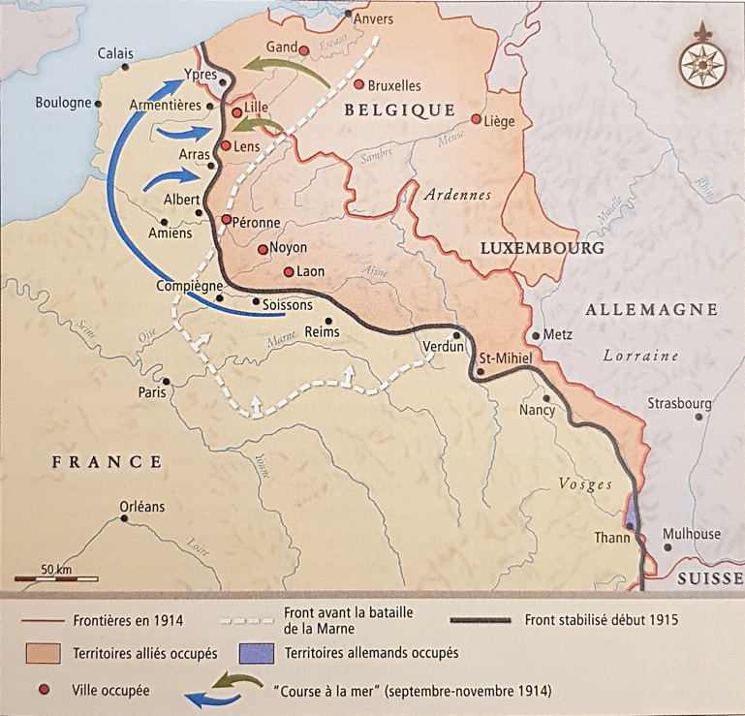
La course à la mer : contourner l'autre.
septembre – octobre 1914

Slide 37
Les troupes allemandes prennent-elles Paris ?
Non, les troupes sont repoussées et reculent avant d'entamer une « course à la mer » jusqu'en novembre 1914.
Après décembre 1914, la guerre de mouvement perdure-t-elle ?
Non, le front se stabilise et « s'enfonce » sous terre : c'est le début de la guerre des tranchées ou de positions qui dure jusqu'en mars 1918.

Slide 38
Je situe dans le temps
Bataille de la
Marne
Début de la
guerre
Attentat de
Sarajevo
1914
1915
1916
1917
1918
1919
Guerre de mouvement
Guerre de positions

Slide 39
Bilan
août 1914.
La Grande guerre débute en …................. Au début, guerre européenne, peu à peu tous les continents y participent, notamment les ….............. en 1917 : la guerre devient …....................
USA
mondiale.
Causes :
- Blocus allemand et sous-marins : navires états-uniens torpillés.
- Proposition allemande d'alliance avec le Mexique.

Slide 40
Je situe dans le temps
Bataille de la
Marne
Début de la
guerre
USA en guerre
Attentat de
Sarajevo
1914
1915
1916
1917
1918
1919
Guerre de mouvement
Guerre de positions

Slide 41
Aout 1914 - Décembre 1914
l’offensive.
Priorité donnée à …............................................
C'est la guerre de …..........................................
mouvement.
Janvier 1915 - Mars 1918
tranchées.
Les soldats creusent des …..............................................
C’est la guerre de …...........................................................
Aucun acteur ne prend l’ …...............................................
positions.
avantage.
Mars 1918 – Novembre 1918
armistice
Suite à l’.......................................... entre la Russie et l’Allemagne, seul le front occidental persiste. La guerre de ............................................ reprend.
mouvement

Slide 42
alliés
Finalement, les ...................................... sont victorieux. L’armistice est signé à ............................................... le ................................................................... : c’est la .................... de la Première Guerre mondiale.
Rethondes
11 novembre 1918
fin

Slide 43
Je situe dans le temps
Bataille de la
Marne
Début de la
guerre
USA en guerre
Attentat de
Sarajevo
Armistice
de Rethondes
1914
1915
1916
1917
1918
1919
Ruptures
Guerre de mouvement
Guerre de positions

Slide 44
Définitions
Guerre de positions : Phase de la guerre pendant laquelle les armées sont face à face dans des tranchées.
Tranchées : Fossés creusés dans le sol destinés à abriter les soldats.
Armistice : Accord pour mettre fin aux combats.

Slide 45
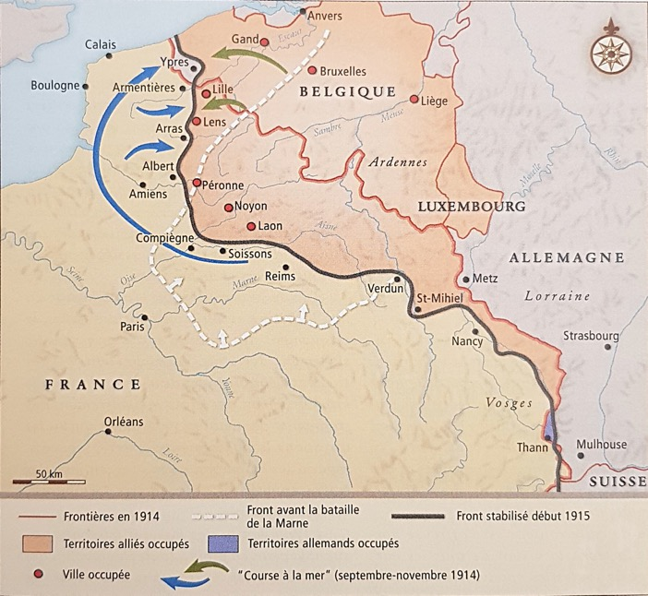
B. Combattre et survivre à Verdun

Slide 46
Le 21 février 1916, les troupes allemandes tentent de percer les lignes françaises à Verdun, ville située au Nord-Est de Paris, sur la ligne de front stabilisé en 1915. Cette bataille dure alors jusqu'au 18 décembre 1916.
Les soldats français sont acheminés sur le champ de bataille par la « voie sacrée » traversant la ville.

Slide 47
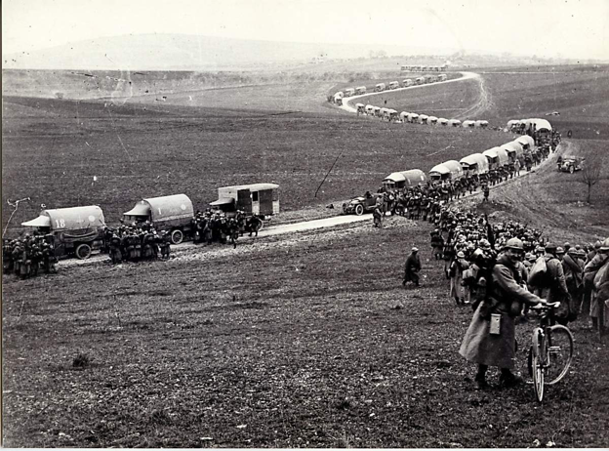
Voie sacrée qui va à Verdun

Slide 48
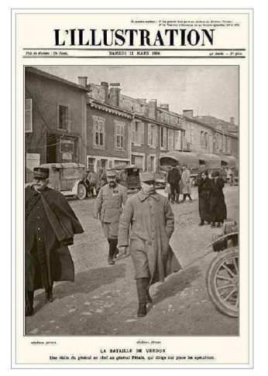
Le général Pétain, devenu maréchal organise la résistance de Verdun et met en place la voie sacrée. Il est surnommé le « vainqueur de Verdun ».

Slide 49
Je situe dans le temps
Bataille de la
Marne
Bataille de
Verdun
Début de la
guerre
USA en guerre
Attentat de
Sarajevo
Armistice
de Rethondes
1914
1915
1916
1917
1918
1919
Ruptures
Guerre de mouvement
Guerre de positions

Slide 50
Compétence
Analyser et comprendre un document
Présenter et comprendre une source historique

Slide 51
« Mes chers parents,
Je suis encore vivant et en bonne santé, pas même blessé, alors que tous mes camarades sont tombés morts ou blessés aux mains des Boches, qui nous ont fait souffrir les mille horreurs, liquides enflammés, gaz asphyxiants, attaques [...].
Ah ! Grand Dieu, ici seulement c’est la guerre. Je suis redescendu de première ligne¹ ce matin. Je ne suis qu’un bloc de boue et j’ai dû faire racler mes vêtements avec un couteau car je ne pouvais plus me traîner, la boue collant à mes pans de capote après mes jambes [...]. J’ai eu soif, j’ai connu l’honneur de l’attente de la mort sous un tir de barrage inouï.
Je tombe de fatigue, voilà dix nuits que je passe en première ligne. Je vais me coucher, au repos dans un village de l’arrière où cela cogne cependant. J’ai sommeil, je suis plein de poux, je pue la charogne des macchabées². Je vous écrirai dès que je vais pouvoir. »
Lettre de Georges Gallois, 221e régiment d’infanterie, Verdun,
15 juillet 1916.
1. La ligne de tranchées la plus proche du front.
2. Les morts.

Slide 52
1. Identifier le document, son point de vue particulier et comprendre son sens général.
Analyser une source historique commence toujours par son identification pour pouvoir comprendre son point de vue particulier. Effectuer cette démarche permet de faire preuve d’esprit critique (par exemple, comprendre pourquoi les éléments sont présentés positivement ou négativement).
La présentation comprend la nature, l’auteur, la source, la date et le contexte du document (évoquer le contexte d’un document, c’est le replacer dans son époque, dire ce qu’il se passe à la date du document).

Slide 53
Ce document est une lettre du soldat Georges Gallois datée du 15 juillet 1916 et qui décrit la vie dans les tranchées de Verdun, champ de bataille du Nord-Est de la France. Depuis 1915, c’est la guerre de positions : les armées ennemies sont face à face, enterrées dans le sol.

Slide 54
2. Extraire des informations pertinentes du document
Les questions sont destinées à te guider dans le prélèvement d’informations te permettant d’analyser le document. Ces questions commencent par des verbes dits de consignes.

Slide 55
a. Souligne en rouge dans le document des éléments qui montrent la violence des combats.
« Mes chers parents,
Je suis encore vivant et en bonne santé, pas même blessé, alors que tous mes camarades sont tombés morts ou blessés aux mains des Boches, qui nous ont fait souffrir les mille horreurs, liquides enflammés, gaz asphyxiants, attaques [...].
Ah ! Grand Dieu, ici seulement c’est la guerre. Je suis redescendu de première ligne ce matin. Je ne suis qu’un bloc de boue et j’ai dû faire racler mes vêtements avec un couteau car je ne pouvais plus me trainer, la boue collant à mes pans de capote après mes jambes [...]. J’ai eu soif, j’ai connu l’honneur de l’attente de la mort sous un tir de barrage inouï.
Je tombe de fatigue, voilà dix nuits que je passe en première ligne. Je vais me coucher, au repos dans un village de l’arrière où cela cogne cependant. J’ai sommeil, je suis plein de poux, je pus la charogne des macchabées. Je vous écrirai dès que je vais pouvoir. »

Slide 56
b. Souligne en bleu dans le document des éléments qui montrent les difficiles conditions de vie des poilus dans les tranchées.
« Mes chers parents,
Je suis encore vivant et en bonne santé, pas même blessé, alors que tous mes camarades sont tombés morts ou blessés aux mains des Boches, qui nous ont fait souffrir les mille horreurs, liquides enflammés, gaz asphyxiants, attaques [...].
Ah ! Grand Dieu, ici seulement c’est la guerre. Je suis redescendu de première ligne ce matin. Je ne suis qu’un bloc de boue et j’ai dû faire racler mes vêtements avec un couteau car je ne pouvais plus me trainer, la boue collant à mes pans de capote après mes jambes [...]. J’ai eu soif, j’ai connu l’honneur de l’attente de la mort sous un tir de barrage inouï.
Je tombe de fatigue, voilà dix nuits que je passe en première ligne. Je vais me coucher, au repos dans un village de l’arrière où cela cogne cependant. J’ai sommeil, je suis plein de poux, je pus la charogne des macchabées. Je vous écrirai dès que je vais pouvoir. »

Slide 57
c. Encadre en vert le mot qui caractérise le plus ce qui vivent les soldats dans les tranchées.
« Mes chers parents,
Je suis encore vivant et en bonne santé, pas même blessé, alors que tous mes camarades sont tombés morts ou blessés aux mains des Boches, qui nous ont fait souffrir les mille horreurs, liquides enflammés, gaz asphyxiants, attaques [...].
Ah ! Grand Dieu, ici seulement c’est la guerre. Je suis redescendu de première ligne ce matin. Je ne suis qu’un bloc de boue et j’ai dû faire racler mes vêtements avec un couteau car je ne pouvais plus me trainer, la boue collant à mes pans de capote après mes jambes [...]. J’ai eu soif, j’ai connu l’honneur de l’attente de la mort sous un tir de barrage inouï.
Je tombe de fatigue, voilà dix nuits que je passe en première ligne. Je vais me coucher, au repos dans un village de l’arrière où cela cogne cependant. J’ai sommeil, je suis plein de poux, je pus la charogne des macchabées. Je vous écrirai dès que je vais pouvoir. »

Slide 58
3. Confronter le document à ce que l’on connaît.
Il s’agit ici de confronter le texte à ses connaissances sur le sujet étudié et réussir à trouver ce qui n’est pas précisé dans le document et qui pourrait être évoqué.
À l’aide de la vidéo projetée et des documents pages 18-19, complète le tableau suivant avec des mots clés.

Slide 59
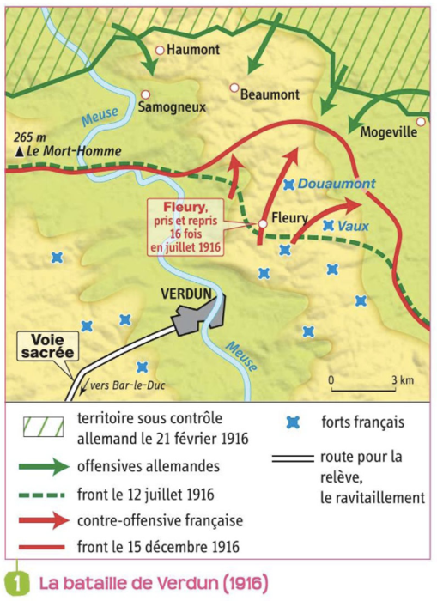

Slide 60
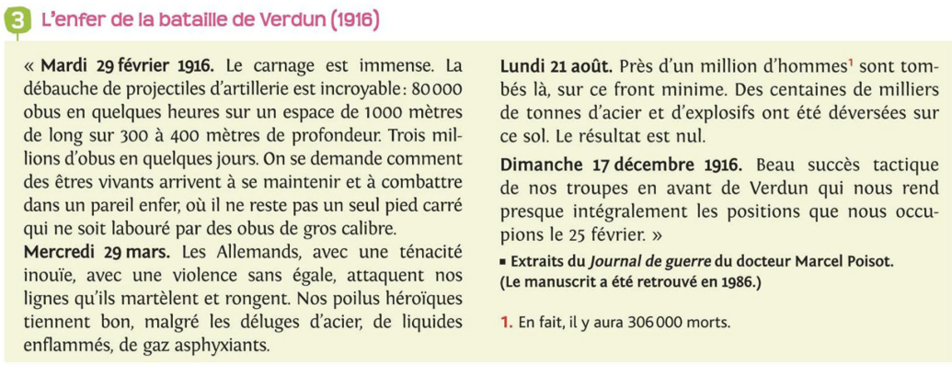
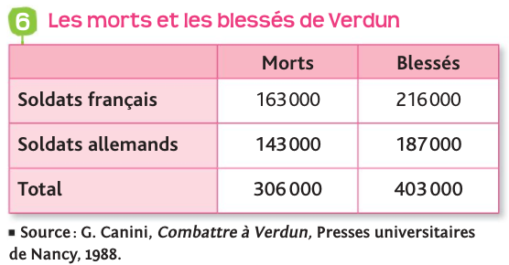

Slide 61
I. Des combats extrêmement violents
1. Une guerre industrielle
- Progrès techniques : artilleries, canons, obus, mines, grenades, gaz, lance-flamme, chars, avions... 37 millions d'obus tirés à Verdun.
2. Des assauts meurtriers
- Avant, bombardement massif sur les tranchées.
- Assaut sur un terrain jonché de barbelés, limite l'avancement et expose aux tirs.
- Combats au corps-à-corps avec des baïonnettes.
- Gain de terrain très faible à chaque assaut.

Slide 62
I. Des combats extrêmement violents
3. Le bilan humain est très lourd
- Plus de 700 000 victimes : 306 000 tués et 406 000 blessés.

Slide 63
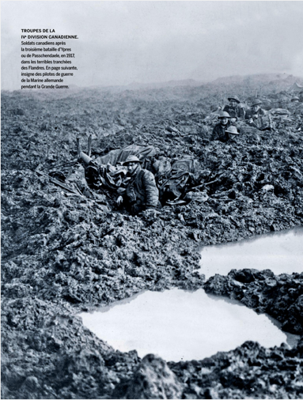
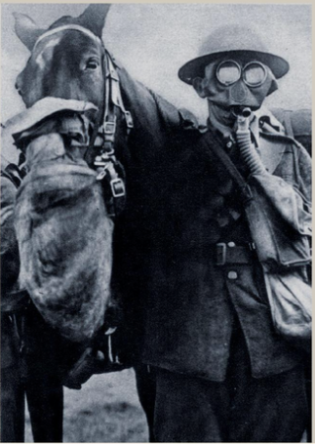

Slide 64
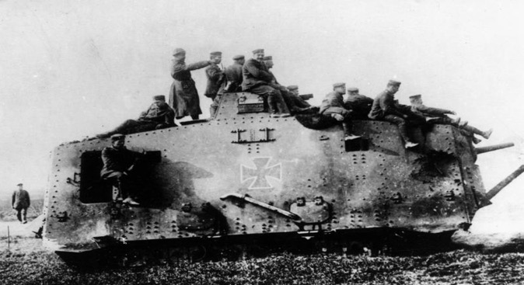
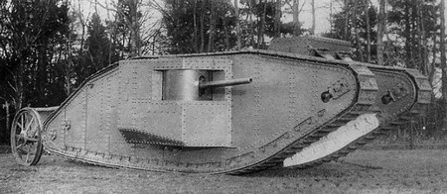
Char A7V, Allemand
Char Mark, Anglais

Slide 65
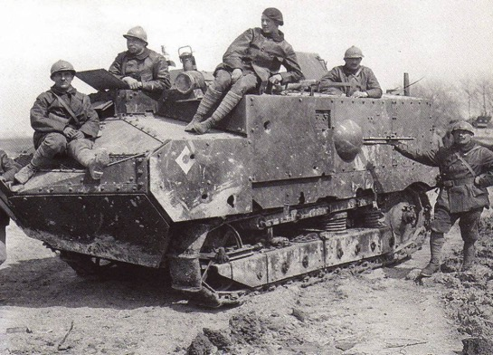
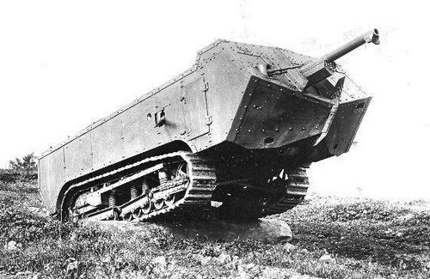
Char Schneider, France
Char St Chamond, France

Slide 66
II. Des conditions de vie très difficiles
1. Les besoins primaires ne sont pas assurés
- Tranchées insalubres creusées dans la terre. Boue, froid, pluie, neige. Tenues des soldats parfois inadaptées. Manque de nourriture et de sommeil.
2. L'hygiène est déplorable
- Manque de soin. Promiscuité entre les soldats.
- Nombreux nuisibles : poux et rats.
- Odeurs pestilentielles (cadavres en première ligne)

Slide 67
II. Des conditions de vie très difficiles
3. Des troubles psychologiques importants
- Soldats traumatisés par ce qu'ils vivent ; Soldats tétanisés et qui perdent la raison.
- 1917 : apparition de mutineries, réprimées par l'État-major.

Slide 68
Lassitude et mutinerie
« Je n'ai jamais vu le moral du corps d'armée aussi bas qu'en ce moment, et cela tient à plusieurs raisons. D'abord, il y a les deux tiers des hommes que voilà six mois qu'ils ne sont pas allés en permission, ensuite on est resté trop longtemps dans le secteur et on a attaqué trois fois de suite, on parle d'une quatrième. C'est toujours pour recommencer et cela n'amène pas de solution. Nous avons eu un régiment de la division qui a refusé d'attaquer. Le moral de chacun devient plus bas. Il serait temps que cela finisse, car il y en a marre. »
Lettre écrite par un soldat français en mai 1917 et
saisie par le contrôle postal.

Slide 69
Définitions
Poilus : Nom donné aux soldats français de la guerre de 1914-1918.
Mutinerie : Dans l'armée, refus d'obéir à un ordre.

Slide 70
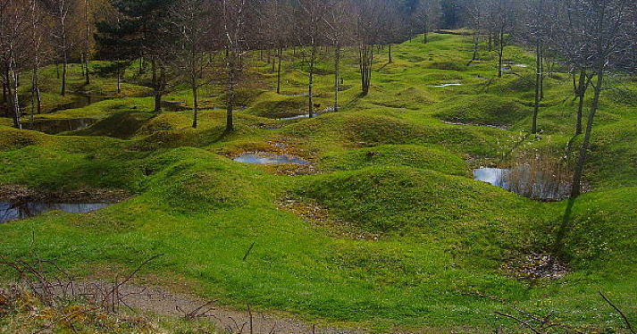
Les vestiges des champs de bataille autour de Verdun aujourd’hui

Slide 71
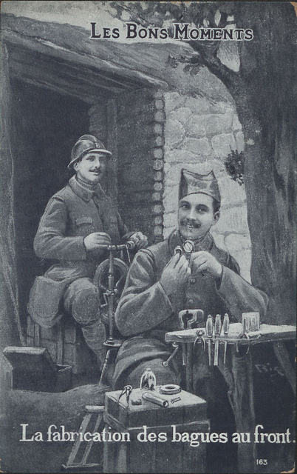

Slide 72
Compétence
Maîtriser différents langages pour raisonner
Le développement construit

Slide 73
FICHE MÉTHODE

Slide 74
Partie 1
Argument
Exemples
Argument
Exemples
Argument
Exemples
Partie 2
Argument
Exemples
Argument
Exemples
Argument
Exemples

Slide 75
Exemple : Sous la forme d’un développement construit d’une vingtaine de lignes, décrivez à l’aide d’un exemple étudié en classe, la violence de la guerre de position pendant la Première Guerre mondiale.

Slide 76
Mots clés | Analyse
Décrivez
Apporter des éléments significatifs
Violence
Combats et conditions de vie
- Entre 1914 et 1918.
- Affrontement entre triple Entente et triple Alliance.
- Conflit qui devient mondial avec l'entrée des USA en 1917.
Première Guerre mondiale

Slide 77
Mots clés | Analyse
Guerre de position
- Début de la guerre : guerre de mouvement (août-décembre 1914) avec attaque allemande au nord de la France.
- Puis guerre de positions : définition.
Exemple étudié en classe
Bataille de Verdun de février à décembre 1916.
En quoi la bataille de Verdun illustre-t-elle la violence de la guerre de position ?
Problématique

Slide 78
Mots clés | Analyse
Annonce du plan
Tout d'abord, nous étudierons la violence des combats sur le front. Puis nous aborderons les difficiles conditions de vie dans les tranchées.

Slide 79
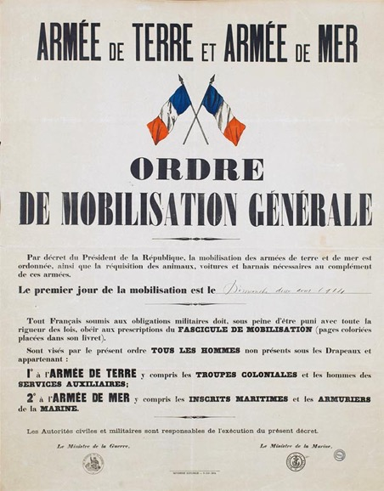
II. Les civils dans la guerre
A. Des civils mobilisés
UNE GUERRE TOTALE
Une mobilisation de toute la population : les hommes

Slide 80
Les hommes
- Dès août 1914, hommes mobilisés en masse pour le front.

Slide 81
UNE GUERRE TOTALE
Une mobilisation de toute la population : les colonies

Slide 82
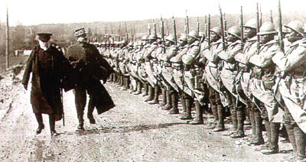
Le 2 avril 1917 près de Fismes, le président de la République Raymond Poincaré et le général Mangin passent en revue un régiment de tirailleurs sénégalais
( Photo BDIC publiée dans 1914-1918 L'Armée coloniale, les soldats d'outre-mer,
Ministère des anciens combattants et victimes de guerre
Délégation à la Mémoire et à l'Information, sans date)

Slide 83
Mobilisation des colonies françaises
Colonies françaises | Soldats mobilisés | Travailleurs (usines de guerre en France)
Algérie | 290 000 | 140 000
Tunisie
Maroc
AOF | 180 000 | ?
AEF
Indochine | 50 000 | ?
Madagascar | 40 000 | 6 000

Slide 84
Les hommes
- Dès août 1914, les hommes sont mobilisés en masse pour le front.
- Les troupes coloniales sont mobilisées pour combattre au front ou travailler dans les usines. Les colonies comptent de nombreux morts.

Slide 85
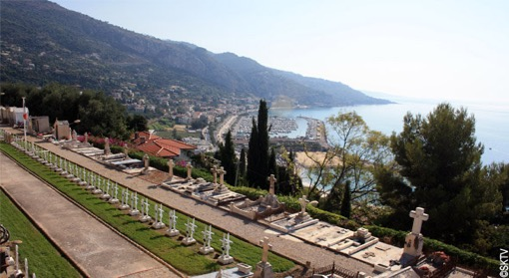
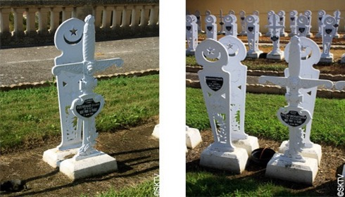
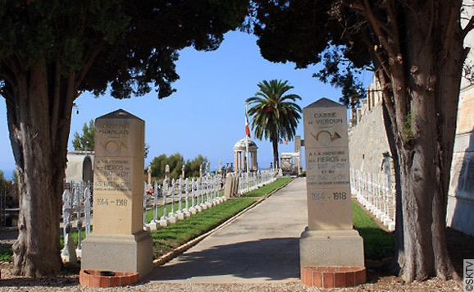
Cimetière du Trabuquet (Menton),
carré militaire et mémorial des tirailleurs sénégalais

Slide 86
UNE GUERRE TOTALE
Une mobilisation de toute la population : les femmes
Compétence
Analyser et comprendre un document
Présenter et analyser une affiche

Slide 87
Affiche de Georges CAMPON, The French Woman in War Time, 1918, conservée à la Bibliothèque de documentation internationale contemporaine. Cette affiche annonce la projection en version anglaise d’un documentaire de propagande visant à célébrer le rôle des femmes dans l’effort de guerre.

Slide 88
1. Identifier le document, son point de vue particulier et donner son contexte
Une affiche de propagande a pour objectif de délivrer un message politique au plus grand nombre. Il faut donc se demander qui l’a commandée et qui a autorisé sa diffusion. Pour la comprendre, il faut également connaître le contexte dans lequel elle a été réalisée.

Slide 89
Le document est une affiche de George Campon réalisée en 1918 et intitulée « The french woman in war Time » annonçant la projection de la version anglaise d'un documentaire de propagande sur le rôle des femmes dans l'effort de guerre produit par l'Armée française. À cette date, la Première Guerre mondiale touche à sa fin, après 4 ans de combats, et les pertes humaines sont massives.

Slide 90
2. Décrire l’affiche
Il s’agit d’observer l’affiche et de décrire les différents éléments la composant. Les propos doivent être organisés, il faut utiliser un vocabulaire adapté et être très précis et complet.

Slide 91
Généralités
5
Cette affiche se compose de deux plans.
4
Premier plan
Au premier plan, trois femmes se livrent à différentes activités.
1
2
3

Slide 92
1
Tout d'abord
5
à gauche ; femme en blouse bleue ; industrie ; ouvrière ; « munitionnette » ; usine de guerre ; machine à tourner les obus.
4
2
Ensuite
1
2
à droite; paysanne en robe rouge ; fourche ; champs de maïs ; panier.
3

Slide 93
3
Enfin
5
au centre ; femme assise en robe blanche ; allaite un nourrisson ; fille ; lettre du père mobilisé.
4
Second Plan
Le second plan se compose de deux éléments.
1
2
3

Slide 94
4
Premièrement
5
Marianne en médaillon ; guerrière ; casquée ; cuirassée.
4
5
Deuxièmement
1
2
en haut de l'affiche ; titre ; lettres rouges.
3

Slide 95
3.Mobiliser ses connaissances pour interpréter l’affiche
Une fois l’affiche décrite, il faut mobiliser ses connaissances pour l’interpréter et la comprendre. Ce n’est qu’avec des savoirs précis que l’on peut révéler le véritable sens du document.

Slide 96
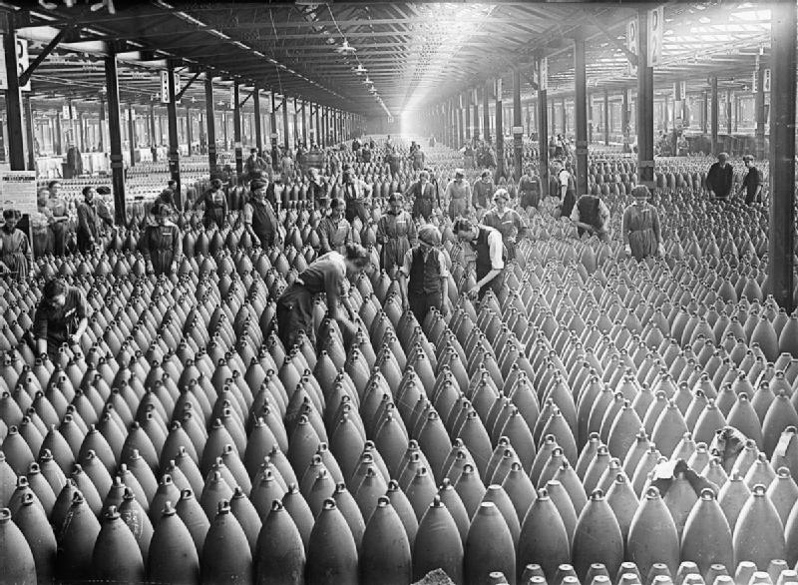
Usine Chilwell, Angleterre, 1917

Slide 97
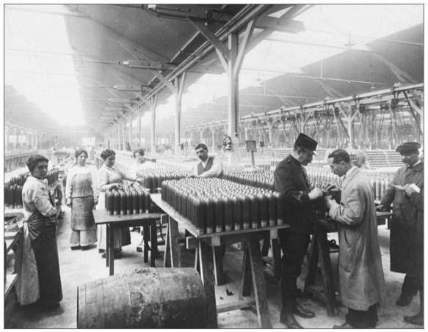
Atelier d'usinage et de montage de l'usine Citroën du Quai de Javel,
28 septembre 1915.
L'usine fabrique près de 10 000 obus par jour, fabriqués par 13 000 ouvrières, au rythme du fordisme.

Slide 98
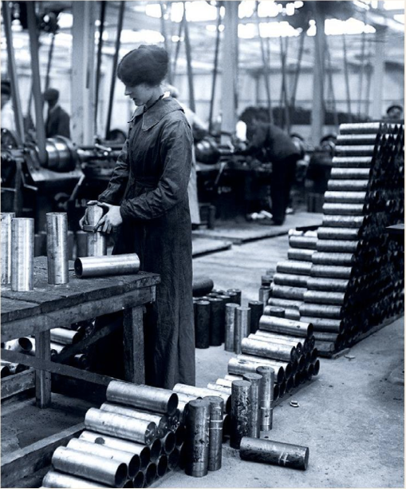

Slide 99
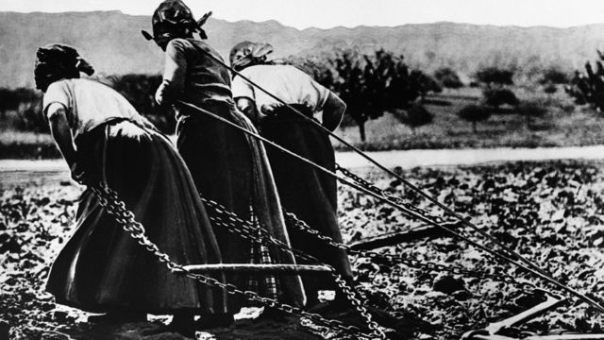
Les femmes remplacent les hommes dans les champs

Slide 100
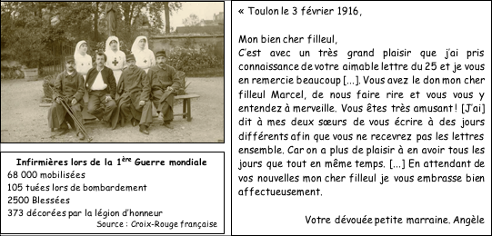

Slide 101
Cette affiche symbolise les nouvelles .................................... des femmes françaises pendant la guerre. En effet, les femmes ................................... les .......................................... partis au ................................. dans de nombreux secteurs d’activité : ouvrières, agricultrices... Cette affiche représente la participation des femmes à l’................... de guerre fabricant les ................................. et labourant les champs pour assurer les ........................ Elles sont également ............................................... et certaines deviennent ................................................. de guerre, places considérées comme « …........................................ »
tâches
remplacent
hommes
front
effort
armes
récoltes
infirmières
marraines
féminines

Slide 102
De même, le rôle fondamental des femmes reste la ................................................ : ainsi la mère nourricière est placée au ...................................... de l’affiche.
En 1918, les pertes ....................................... sont nombreuses et la natalité est une ........................................ absolue. Enfin, les valeurs républicaines sont représentées par la ........................................ combattante et puissante. De plus, les trois femmes symbolisent la République par la .......................................... de leur ........................ : bleu, blanc, rouge.
maternité
centre
humaines
priorité
Marianne
couleur
robe

Slide 103
Les femmes
- Les femmes occupent les postes des hommes partis au front. Exemple des « munitionnettes »
- Elles sont infirmières et marraines de guerre.

Slide 104
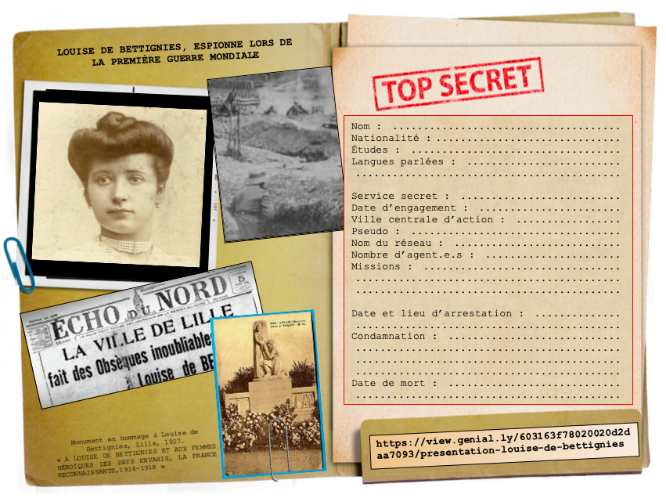

Slide 105
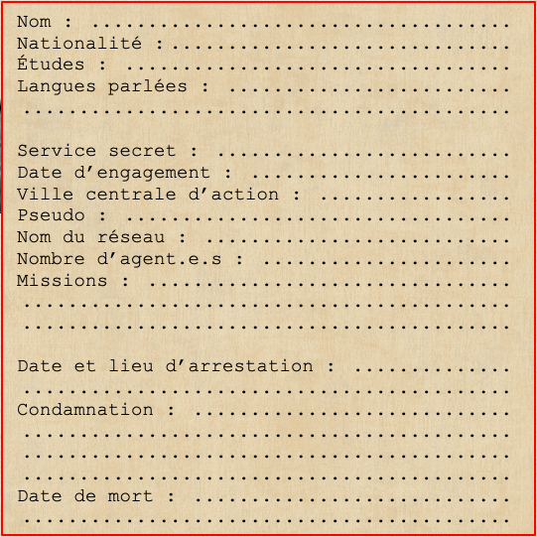
Louise de Bettignies
Française
Oxford
français, anglais,
allemand, italien...
anglais
Février 1915
Lille
Alice Dubois
Réseau Alice
80
Passages d’agents, surveillance, photos des tranchées ennemies...
21 octobre 1915, en Belgique.
A mort mais commué en prison à vie. Refuse de fabriquer des armes pour l’Allemagne. Rébellion.
27 septembre 1918 (pleurésie)

Slide 106
Les femmes
- Quelques-unes travaillent dans les services de l’armée et sont parfois espionnes comme Louise de Bettignies.
- La 1ère GM n'est pas une période d'émancipation : réaction à la fin de la guerre.

Slide 107
II. Une mobilisation de l'économie
Production et effectifs des usines Renault
 | 1913 | 1918
Voitures | 1484 | 553
Camions | 174 | 1793
Chars | 0 | 1750
Moteurs d'avion | 0 | 5050
Obus | 0 | 2 070 400
Effectifs | 6300 | 22 500
% de femmes | 3,8 | 31,6

Slide 108
Production de l'industrie de guerre française
pour l'ensemble du conflit
Source : 1914-1945, Les grandes guerres.
300 000 000 obus
6 300 000 000 cartouches
2 375 000 fusils
315 000 mitrailleuses et fusils-mitrailleurs
17 350 pièces d'artillerie de campagne
6 750 pièces d'artillerie lourde
3 870 chars
51 000 avions
90 000 moteurs d'avions
40 000 tonnes de gaz de combat

Slide 109
II. Une mobilisation de l'économie
1. L'industrie : Les usines traditionnelles sont reconverties pour l'effort de guerre : uniformes, munitions, obus... (ex : Renault, Citroën...)

Slide 110
Statue La Marseillaise
partant aux
combats
Marianne drapée
Garçon nu comme un ange mais avec un glaive
Bourgeois
Employé
Paysan
Ouvrière
Affiche de propagande d'Alcide ROBAUDI, « 2e emprunt pour la Défense nationale », 1916, Bibliothèque de documentation internationale contemporaine.

Slide 111
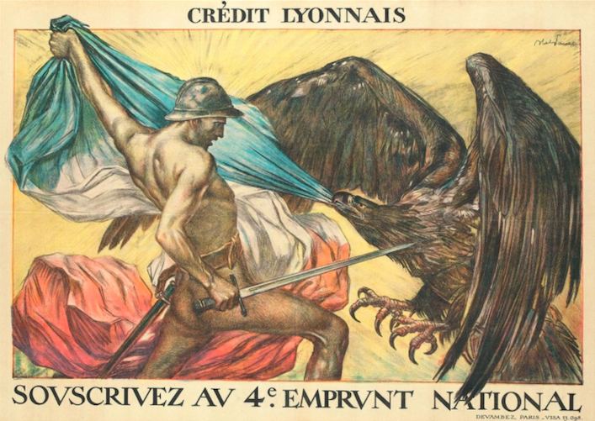
Affiche de propagande, « Souscrivez au 4e emprunt national », 1918, Musée national de la coopération Franco-américaine.

Slide 112
II. Une mobilisation de l'économie
1. L'industrie : Les usines traditionnelles sont reconverties pour l'effort de guerre : uniformes, munitions, obus... (ex : Renault, Citroën...)
2. Les emprunts de guerre : Pour financer la guerre, l'Etat augmente les impôts et lance les emprunts nationaux (4 emprunts en 4 ans : 1915, 1916, 1917, 1918).

Slide 113
1. Par l'utilisation de la propagande
III. Une mobilisation des esprits
Propagande française
Illustration de Louis Nicolas LEMASLE, « Leur façon de faire la guerre, 29 août 1914, journal L'Illustration.

Slide 114
Soldats allemands
Ville en feu
Prêtre
Enfant
Femme

Slide 115
Propagande allemande
Carte postale allemande, 1915, « Soi-disant barbarie allemande », Bibliothèque de documentation internationale contemporaine.

Slide 117
1. Par l'utilisation de la propagande
- La propagande est utilisée pour accabler l'ennemi et entretenir le patriotisme.
- Elle est utilisée sous forme d'affiches, de documentaires, dans les manuels scolaires...

Slide 118
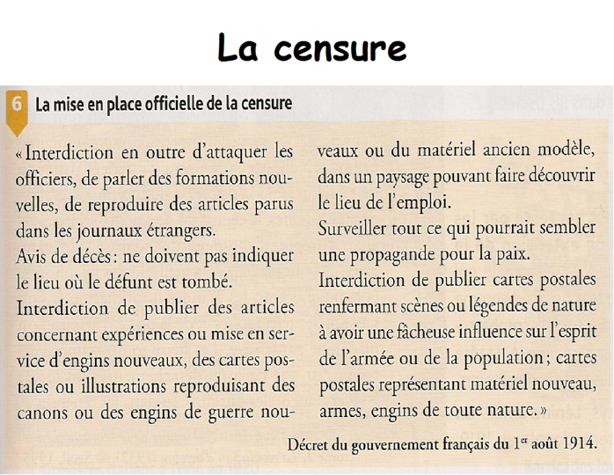
III. Une mobilisation des esprits
2. Par l'utilisation de la censure

Slide 119
2. Par l'utilisation de la censure
- La presse et les courriers des soldats sont censurés pour préserver le moral des populations.

Slide 120
COLLER LE SCHÉMA

Slide 121
Définitions
Munitionnette : Femme travaillant dans l'industrie de l'armement pendant la Première Guerre mondiale.
Propagande : Ensemble de pratiques visant à encadrer une société pour la convaincre de la supériorité d'une idéologie ou d'une politique.

Slide 122
B. Une population qui souffre

Slide 123
Une population qui souffre

Slide 124
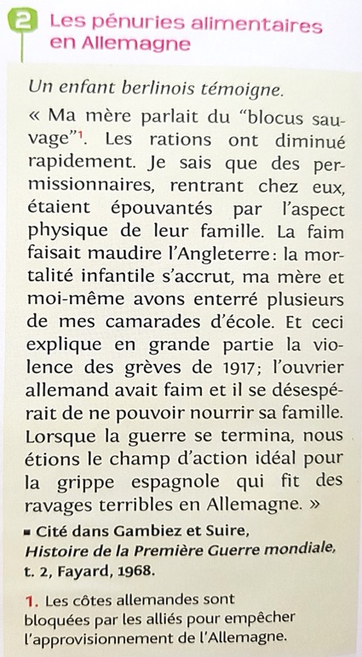
Une population qui souffre

Slide 125
Vivre dans l'angoisse
Dans les régions occupées, notamment au nord de la France, les populations vivent au rythme des ............................................... diverses et du travail ................................ . Chacun a ............................. pour sa ................... et celle de ses proches lors des ................................................. qu’ils subissent. Certaines villes sont d’ailleurs complètement ................................ à la sortie de la guerre comme Arras. De plus, les civils doivent faire face à la hausse des ........................... (inflation) et aux ................................................. alimentaires. Les civils survivent pendant la guerre.
perquisitions
forcé
peur
vie
bombardements
rasées
prix
pénuries

Slide 126

Des violences de masse : l’exemple du génocide des Arméniens
Evaluation de compétence
Présenter et comprendre une source historique

Slide 127
Laisser une page pour coller l'évaluation de compétence

Slide 128
Video
Bilan
Entre 1915 et 1916, le gouvernement nationaliste turc profite de la guerre pour assassiner massivement les Arméniens (chrétiens) de l’Empire ottoman (majoritairement musulman). Il les accuse de trahison. Il s'agit surtout d'affirmer un peu plus leur vision d'une nation unie autour de la langue turque, idéologie qui avait déjà entrainé des massacres au XIXe siècle. Ce génocide fait 1,2 million de morts, hommes, femmes et enfants.

Slide 129
Définition
Génocide : Extermination volontaire et programmée d’un peuple. Un génocide est un crime contre l’humanité.

Slide 130
Coller schéma bilan

Slide 131
Je situe dans le temps
Bataille de la
Marne
Bataille de
Verdun
Début de la
guerre
USA en guerre
Attentat de
Sarajevo
Génocide
arménien
Armistice
de Rethondes
1914
1915
1916
1917
1918
1919
Ruptures
Guerre de mouvement
Guerre de positions

Slide 132
C. La lassitude de la guerre : l'exemple des révolutions russes
Compétence
Se repérer dans le temps
Ordonner et mettre en relation les faits les uns par rapport aux autres

Slide 133
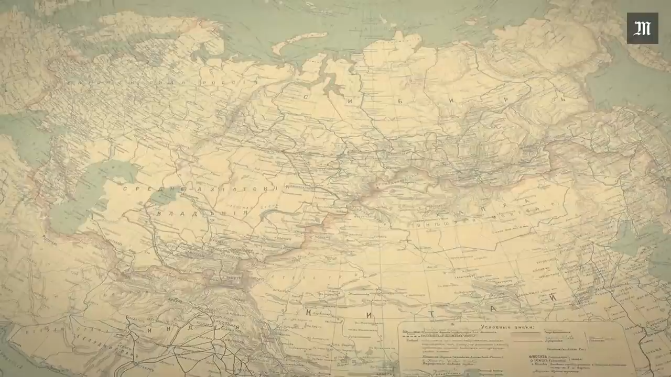
A partir de la vidéo, complète la frise chronologique.

Slide 134
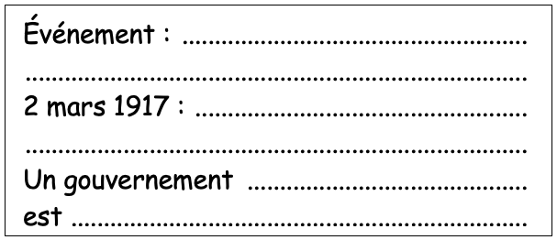

Révolution de février
15
Abdication du tsar
Nicolas II
provisoire
nommé
Manifestation pour l’augmentation des rations et la paix

Slide 135
1917
Manifestation pour l’augmentation des rations et la paix
…......
guerre
approvisionnement
La ...................... entraîne des problèmes d’ …................................... et une ...................... importante des ............................ . De plus, sur le front, la Russie connait de nombreuses …................................. . Les …...................................... se mettent en …............................. , rejoints par les …............................. et la ….........................................
hausse
prix
défaites
ouvriers
grève
soldats
population

Slide 136
L’évolution des prix à Petrograd
Denrées | Avant la guerre | Avril 1917
Farine de seigle (le sac) | 6,5 roubles | 40 roubles
Farine de blé (le sac) | 2,5 roubles | 16 roubles
Pommes de terre (le sac) | 1 rouble | 7 roubles
Chaussures | 8 roubles | 40 roubles
Bois (l’arsin, 2m³) | 6 roubles | 40 roubles

Slide 137
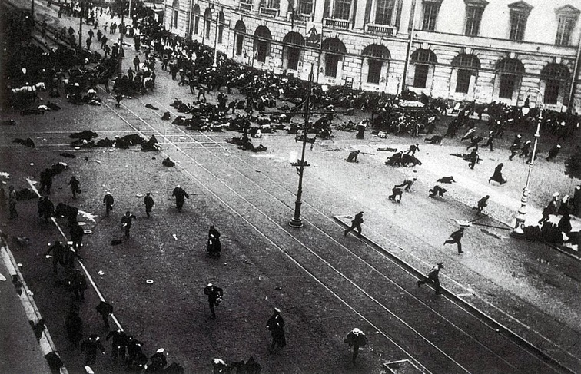
Répression des manifestants à Petrograd
Juillet 1917
Journées révolutionnaires contre le gouvernement provisoire qui souhaite poursuivre la guerre. De plus, les difficultés économiques persistent.
Les soldats refusent de remonter au front. Ces journées sont réprimées dans le sang.

Slide 138
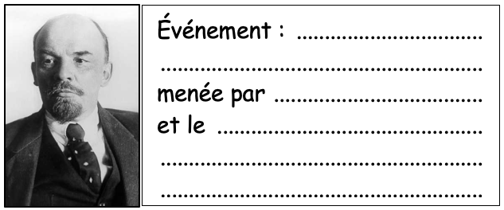
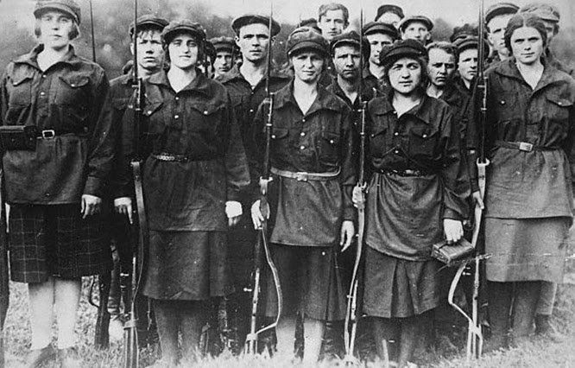
Révolution d'octobre
Lénine
Parti bolchévique
Bataillon féminin bolchevique

Slide 139
Lénine
Événement : ........................................... est au pouvoir. Le parti bolchévique prend les premières ….............................................. .
mesures
Bataillon féminin bolchevique

Slide 140

Bataillon féminin bolchevique
Lénine : Exilé à partir de 1907 pour ses idées révolutionnaires, Lénine fonde le parti bolchevique en 1912 et s’oppose à la guerre. Après la révolution de février, il rentre à Petrograd et prépare la prise du pouvoir. Il oppose le ........................... à la ........................... qu’il accuse d’exploiter les ........................ et les ......................... et qu’il rend responsable de la ............................... .
prolétariat
bourgeoisie
ouvriers
paysans
guerre

Slide 141
Les premières mesures du parti bolchévique au pouvoir

Slide 142
Des mesures
- Décret sur la .............................. : la grande …........................... est .................................. et les terres mises à disposition des ….................................... .
-Décret sur la ............................ : ...................................... en vue d’une paix...................................., sans ..........................................., ni …......................................... .
- Décret sur la .......................... : certains .................................... de presse considérés comme une .......................... bourgeoise, sont …..................................... .
terre
propriété
abolie
soviets
paix
pourparlers
équitable
annexion
contribution
presse
organes
arme
interdits

Slide 143
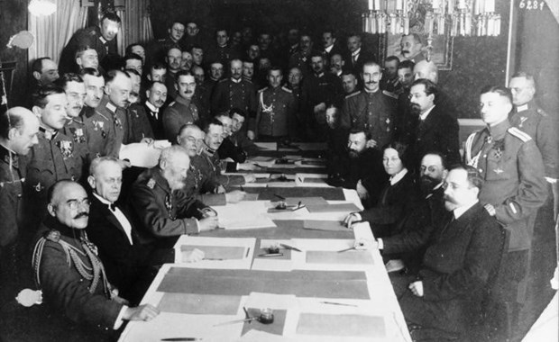
3 mars 1918
Paix de Brest-Litovsk avec l’Allemagne
1918
Signature de la paix Brest-Litovsk
…..............

Slide 144
Bilan
Suite aux difficultés liées à la guerre, les révolutionnaires bolchéviques prennent le pouvoir en Russie en octobre 1917. Ce sont des communistes qui veulent créer une société égalitaire sans classe (ouvriers/bourgeois), ni propriété privée.
S'en suis une guerre civile qui dure jusqu'en 1921 et la victoire des Bolchéviques. Lénine crée alors l'URSS en 1922.

Slide 145
La révolution russe devient un modèle pour les communistes et dans plusieurs pays européens, ils tentent de prendre le pouvoir comme en Allemagne.

Slide 146
Je situe dans le temps
Bataille de la
Marne
Bataille de
Verdun
Début de la
guerre
USA en guerre
Attentat de
Sarajevo
Génocide
arménien
Armistice
de Rethondes
Révolution
russe
1914
1915
1916
1917
1918
1919
Ruptures
Guerre de mouvement
Guerre de positions

Slide 147
Définitions
Soviets : « Conseils en russe ». Assemblées composées d’ouvriers, de paysans et de soldats. Elles se sont formées en 1917.
Parti bolchévique : Parti socialiste marxiste. Fondé en 1912 par Lénine, il est favorable à la révolution immédiate pour installer le communisme et une société sans classe en passant par une dictature du prolétariat.
URSS : Union des Républiques Socialistes Soviétiques créée en 1922 regroupant 15 Républiques socialistes soviétiques. Elle disparaît en 1991.

Slide 148
III. Une Europe traumatisée
A. Un lourd bilan

Slide 149
- Quels sont les trois pays qui comptent le plus de morts et de blessés ? Comment l'expliquer ?
- Quel pays a le moins de morts par rapport au nombre de mobilisé ? Comment l'expliquer ?

Slide 150
Le bilan humain de la guerre en France
- Environ 1,4 million de morts.
- Environ 5,5 millions de blessés (dont 1,2 million de mutilés comme les « gueules cassées »).
- Environ 6,5 millions d'anciens combattants.
- Environ 600 000 veuves de guerre.
- Environ 1,1 million d'orphelins et pupilles de la Nation.
- Un déficit de naissance évalué à environ 1,4 million.

Slide 151
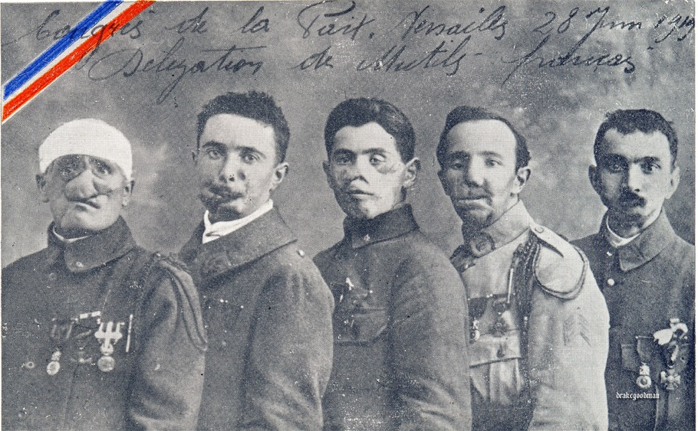
La délégation des « gueules cassées » à Versailles, le 28 juin 1919
Source : Historial de la Grande Guerre de Péronne

Slide 152
BILAN DE LA PREMIÈRE GUERRE MONDIALE
Bilan humain - ........ millions de morts, notamment dans les pays où se sont déroulés les .......................... (.......... millions pour l'Allemagne ; .......... million pour la France). - Des millions d'.................................. comme les « gueules cassées » qui sont défigurés. - Des populations ...................................... par la violence des combats. - Une .................... de la population (morts et baisse des naissances). En France, on célèbre les morts en construisant des ............................... aux morts et en organisation des ................................... . L'État prend en charge les ............................ de la nation, verse des ............................. de guerre et met en place des politiques .............................. pour repeupler le pays.
Le bilan de la Première Guerre mondiale est terrifiant.
10
combats
2,2
1,4
invalides
traumatisées
baisse
monuments
cérémonies
pupilles
pensions
natalistes

Slide 153
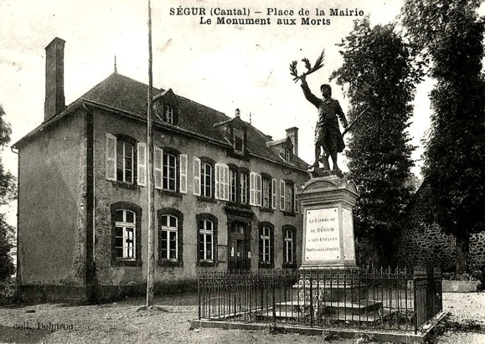
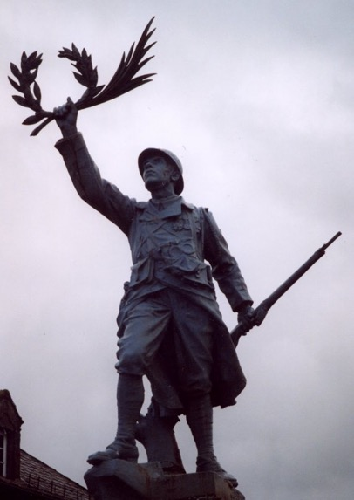
Monument aux morts de Ségur-les-Villas, dans le Cantal, inauguré en août 1923
Source : 1914-1945, Les grandes guerres.

Slide 154
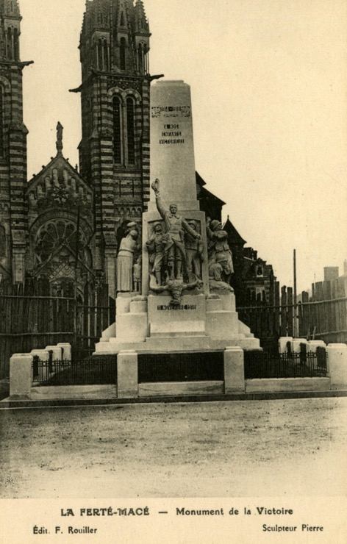
Monument aux morts de La Ferté-Macé, dans l'Orne, inauguré en octobre 1928
Source : monumentsmorts.univ-Lille.fr
Ce monument présente les 4 périodes de la guerre.

Slide 155
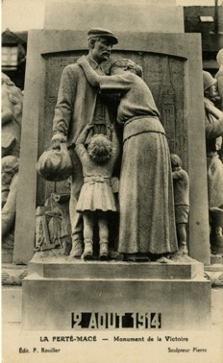
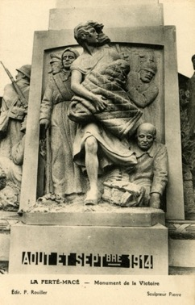


La mobilisation
L'invasion et l'exode
La bataille
La victoire
Source : monumentsmorts.univ-Lille.fr

Slide 156

Seul monument en hommage aux pigeons voyageurs, Lille
Source : monumentsmorts.univ-Lille.fr

Slide 157
Définitions
Gueules cassées : survivants de la Première Guerre mondiale ayant subi une ou plusieurs blessures au combat et affectés par des séquelles physiques graves, notamment au niveau du visage.
Pupille : orphelin de guerre pris en tutelle par l'État.

Slide 158
Le bilan matériel de la guerre en France
- En zone occupée, deux grandes villes détruites (Reims et St-Quentin) et d'autres très endommagées (Lille, Arras, Amiens, Calais...).
- Environ 620 villages détruits.
- Environ 300 000 bâtiments détruits et 500 000 endommagés.
- Environ 62 000 km de routes détruites.
- Environ 2 500 000 ha de terres agricoles dévastées.
- Environ 2,5 millions de têtes de bétails perdus.

Slide 159


Lens en 1919
Visite du Président Poincaré à Lens
en 1919.

Slide 160


Arras en 1915
Reims en 1919

Slide 161
Bilan matériel - Les zones de fronts sont ............................................ et les zones occupées très ..................................................... . - Les pays sont lourdement ...................................................., ce qui rend difficile la ................................................... . Les ................................................... prêtent de l'................................... aux différents pays européens pour se reconstruire et .............................................. leur ........................................... mondiale.
dévastées
endommagées
endettés
reconstruction
États-Unis
argent
renforcent
influence

Slide 162
B. Une nouvelle Europe
Où et quand est signé le traité de paix entre les alliés et l'Allemagne ?
À Versailles, le 28 juin 1919.
Quels pays y participent ?
Les pays vainqueurs : France, Royaume-Uni, USA, Italie. Le pays vaincu : l'Allemagne.

Slide 163
Je situe dans le temps
Bataille de la
Marne
Traité de
Versailles
Bataille de
Verdun
Début de la
guerre
USA en guerre
Attentat de
Sarajevo
Génocide
arménien
Armistice
de Rethondes
Révolution
russe
1914
1915
1916
1917
1918
1919
Ruptures
Guerre de mouvement
Guerre de positions

Slide 164
Que souhaite la France en particulier ?
Elle veut faire payer l'Allemagne tenue pour responsable de la guerre.
Que souhaite le président des États-Unis Wilson ?
Il veut faire triompher la diplomatie basée sur le droit des peuples à disposer d'eux-mêmes et constituer une ligue des nations.

Slide 165
Quelles décisions sont prises concernant l'Allemagne ?
- Elle est reconnue seule responsable de la guerre.
- Elle doit payer des réparations.
- Elle cède 1/8e de son territoire (ex : Alsace-Lorraine).
- Elle perd ses colonies au profit des vainqueurs.
- Son armée est limitée à 100 000 hommes et la rive gauche du Rhin est démilitarisée.

Slide 166
Quel nouveau pays est créé sur une partie du territoire allemand ?
La Pologne avec un accès à la mer à Dantzig, ce qui coupe l'Allemagne en deux.
Où est quand sont signés les traités de paix entre les alliés et l'Empire austro-hongrois ?
À Saint-Germain le 10 septembre 1919 pour l'Autriche ; à Trianon le 4 juin 1920 pour la Hongrie. L'Empire n'existe plus.

Slide 167
Quels sont les deux nouveaux pays créés suite à sa disparition ?
La Tchécoslovaquie et la Yougoslavie.
À l'Est de l'Europe, quels nouveaux pays apparaissent également ?
La Finlande, la Lettonie, l'Estonie et la Lituanie.

Slide 168
Quel est le rôle de la Société des Nations (SDN) ?
Maintenir la paix.
La Société des Nations dispose-t-elle de nombreux moyens ?
Non, elle n'a pas de force armée propre et doit solliciter chaque pays en faisant partie.

Slide 169
Bilan : Quel avenir pour cette nouvelle Europe ?
A partir de janvier 1919, plusieurs traités de paix sont établis sous l’égide des pays vainqueurs. La Société des nations est créée pour établir notamment les bases d’une paix durable en Europe et dans le monde. Mais l’Europe politique issue des traités de paix nourrit un fort ressentiment en Europe. Les Empires centraux doivent accepter les dures conditions de paix mais aussi reconnaître le nouveau tracé des frontières. L’Allemagne s’estime humiliée, elle parle du « Diktat » de Versailles. Par ailleurs, des tensions persistent dans les Balkans et en Europe de l’Est entre les peuples de différentes cultures réunis dans une même nation.

Slide 170
Définitions
Réparations : Sommes que l'Allemagne doit verser aux vainqueurs pour réparer les dommages qu'elle a causés sur leur territoire.
Société des nations : Organisation internationale créée en 1919 chargée de maintenir la paix dans le monde.

Slide 171

L'Europe en 1923

Slide 172
Je situe dans le temps
1914
1915
1916
1917
1918
1919

